Slide 1


Görüntü İşleme Yöntemleri Kullanılarak Kiraz Meyvesinin
Sınıflandırılması
Hayri İncekara , Murat Selek
Sunum: Asuman BUCAK

Slide 2
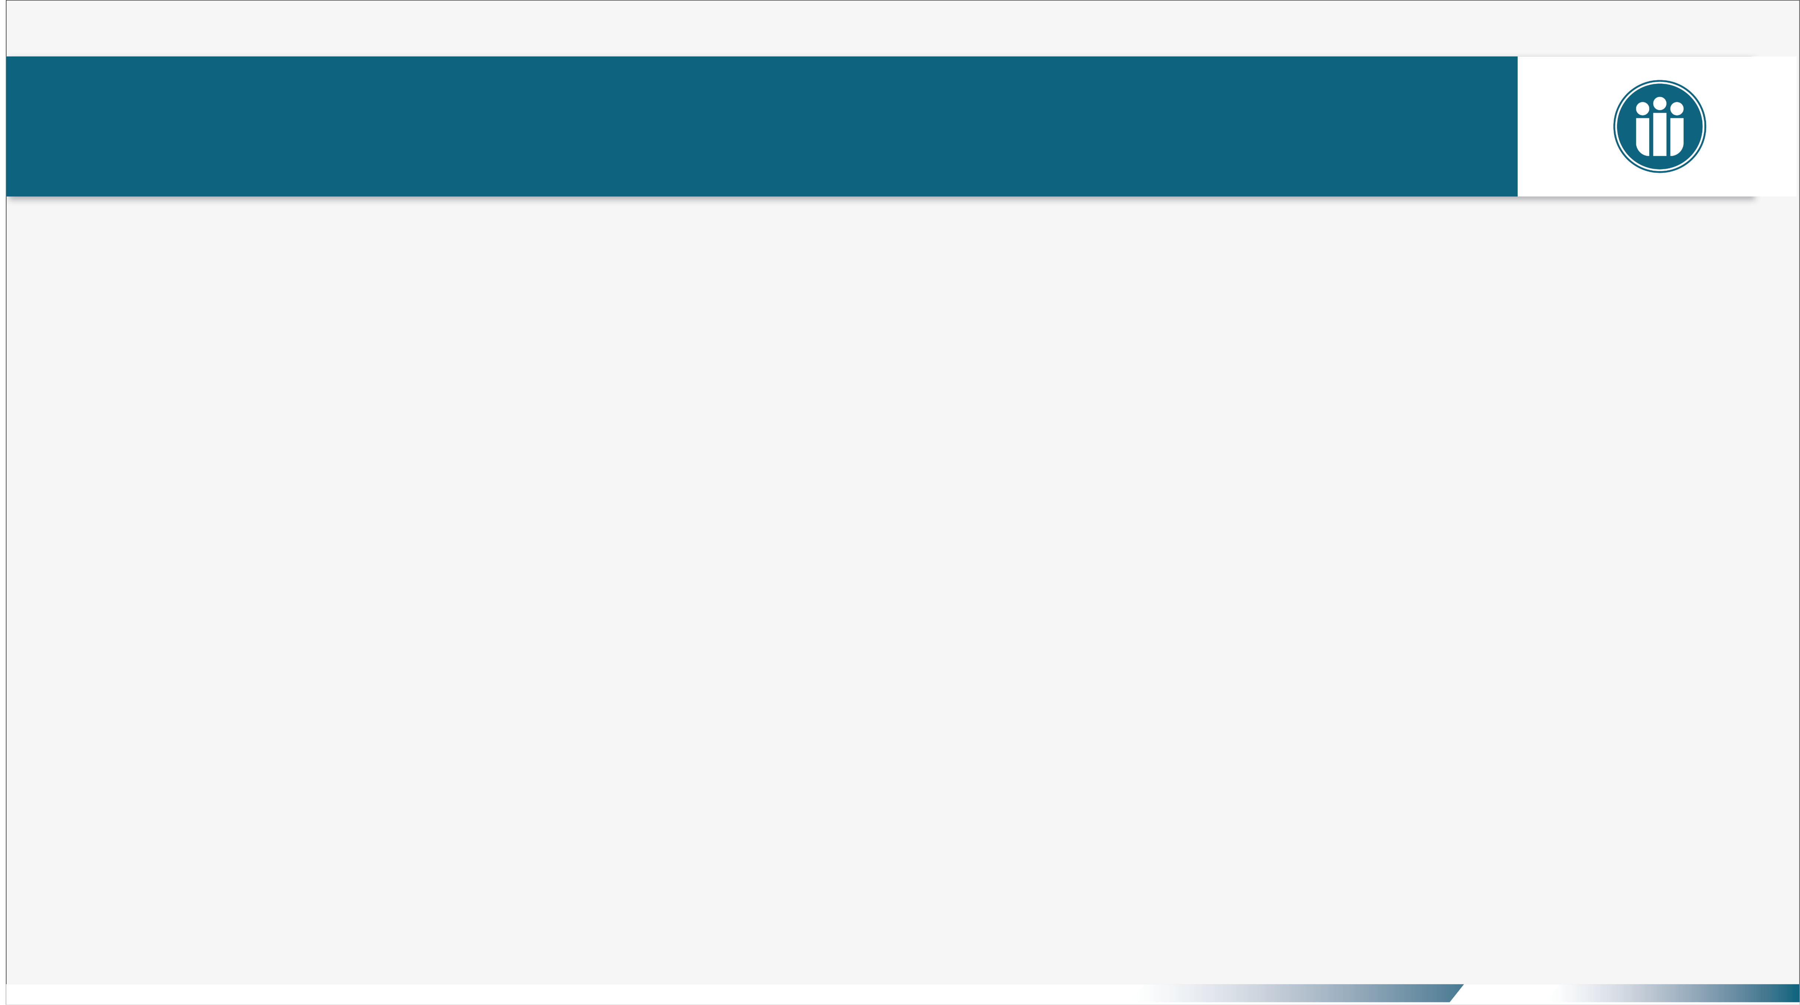
GİRİŞ
Dünyada 1500 civarında çeşidi olan kiraz gülgiller familyasındandır. Yapısında bir çok yararlı vitamin ve mineral barındırır. Kiraz dünyada geniş bir yayılım göstermektedir. Ancak dünyada en çok kiraz üreten ilk 6 ülke arasında Türkiye %35’lik pay ile birinci sıradadır. Küreselleşen dünyada ürünlerin kalitesinin belirlenmesi ve tasnif edilmesi ticaretin en önemli unsurlarından biridir. Sebze ve meyveleri kalite ve özelliklerine göre sınıflandırma işlemi genellikle işçiler tarafından el ve göz ile yapılmaktadır. Bu yüzden bir standardın sağlanması zorlaşmaktadır. Yapılan bu çalışmada görüntü işleme yöntemleri kullanılarak kiraz meyvesinin boyutlarına göre sınıflandırılması amaçlanmıştır. Bu amaçla Matlab R2013a programı kullanılarak görüntüsü alınan meyveleri küçük orta ve büyük boy olarak sınıflandıracak bu çalışma gerçekleşecektir.
Görüntü işleme yöntemleri ile görüntünün arka planı siyah bir zemin haline getirilerek sınıflandırılacak kiraz meyvesinin arka planı temizlenmiştir. Daha sonra elde
edilen görüntü çeşitli filtreleme işlemlerine tabi tutulmuş ve belirli algoritmalar ile kirazların sınır alanları belirlenmiştir. Sınırları belirlenen kirazlara ait boyut bilgisi hesaplanarak, kirazlara ait boyutsal sınıflandırma işlemi gerçekleştirilmiştir.

Slide 3
UYGULAMA
Sınıflandırma işlemi yapılacak kirazlar Türk Standardı Tasarısı 793’de belirlenen veriler ve diğer kaynaklardan elde edilen boyut standartlarına göre sınıflandırılmıştır. Yandaki Tablo 1’ de kirazların boyutlarına karşılık gelen sınıflar gösterilmiştir.
Tablo 1’ de belirtilen boyutlara göre, sınıflandırılacak olan kirazların hangi sınıfa dahil oldukları gösterilmiştir. Ancak bu boyutlar kiraz çeşidi ve sınıflandırma biçimine göre gerçekleştirilen program da değiştirilebilmektedir. Yapılan çalışmada, görüntüsü alınan kirazların Tablo 1’ de belirlenen standartlara göre Matlab programı ile sınıflandırılmıştır. Kiraz meyvesinin sınıflandırılması için gerekli olan işlem adımları bir sonraki sayfada Şekil 1’de belirtilmiştir.
Tablo 1: Kirazların boyutlarına göre sınıflandırılması
Kiraz Boyutu (mm) | Kiraz Sınıfı
<22 | Küçük Boy
22 - 28 | Orta Boy
>28 | Büyük Boy

Slide 4
GİŞekil 1. Kiraz meyvesi sınıflandırma adımlarıRİŞ
Resmin alınması
Resmin siyah beyaz piksellere dönüştürülmesi
Belirli pikselin altında olan nesnelerin kaldırılması
Kirazların beyaza dönüştürülerek arka plandan ayırt edilmesi
Kirazların sınıflarının belirlenmesi
Kirazların büyüklerinin hesaplanması
Eşikleme yöntemi ile resmin sınırlarının belirlenmesi

Slide 5
Şekil 2. Sınıflandırılacak işlenmemiş resim
Şekil 3. Resmin siyah beyaz piksellere dönüştürülmesi
Şekil 4. Kirazların sınırlarının belirlenmesi
İşlenmiş olarak sisteme yüklenen resim siyah-beyaz piksellere dönüştürülmektedir. Resmin siyah-beyaz piksellere yani binary moda dönüştürülmesi iki aşamada gerçekleşmektedir.
İlk aşamada resmin arka planı beyaza kirazlar ise siyaha dönüştürülmektedir. İkinci aşamada ise binary moddaki resim Matlab bwboundaries komutu ile ters çevrilerek arka plan siyaha sınıflandırılacak olan kirazlar beyaza dönüştürülmektedir.
Ters çevirme işlemi uygulandıktan sonra resimde bulunan belirli boyutun altındaki gürültü olarak tabir edilen nesneler kaldırılmıştır. Daha sonra program tarafından tespit edilen kirazların sınırları eşikleme yöntemi kullanılarak mavi renk ile belirlenmiş ve resimde bulunan nesne sayısı ekrana yansıtılmıştır.

Slide 6
SONUÇLAR VE TARTIŞMA
Yapılan çalışmada, Ülkemizde en önemli ihracat ürünlerinden birisi olan kiraz meyvesinin klasik sınıflandırma yöntemleri yerine görüntü işleme teknikleri ile sınıflandırılması sağlanmıştır. Bu sayede kiraz meyvesinin uluslararası standartlara uygun olarak tasnif edilmesi sağlanacak ve ülke ekonomisine katkısı dahada arttırılacaktır. Yapılan çalışmada kiraz meyvesinin referans boyut değerleri isteğe göre değiştirilerek farklı boyutlarda sınıflama işlemleri de gerçekleştirilebilmektedir. Ayrıca kiraz meyvesinin sınıflandırılması için uygulanan algoritma ve filtreleme yöntemler farklı meyvelerin sınıflandırılmasında da kullanılabilmektedir. Bu amaçla farklı meyvelere ait boyut bilgileri sisteme girilerek farklı meyvelerinde sınıflandırılması sağlanabilmektedir.
Yapılan çalışmada kirazlar üst üste gelmeden ayrık olarak resimlenmiştir. Bu sayede sınıflandırma başarısı %100 olarak gerçekleşmiştir. Ancak kirazların üst üste gelmesi durumunda sınıflandırma başarısının düşeceği değerlendirilmektedir.

